Slide 1
MAESTRÍA EN ADMINISTRACIÓN PÚBLICA
CÁMARA DE DIPUTADOS
MATERIA: PROYECTOS DE INVESTIGACIÓN
SESIÓN 2
Dra. Adriana Reynaga Morales
reynaga.adriana@gmail.com
16 de mayo de 2024

Slide 2
REVISIÓN DE EJERCICIO DE TAREA
En una diapositiva, en equipo, hacer una tabla a partir de la discusión de cada una de las formas de titulación del programa de maestría del INAP:
Ventajas y desventajas de cada una
Cuál es la forma preferida por la mayoría y por qué
Tiempo de discusión y preparación de la diapositiva (15 minutos)
Tiempo de exposición (3 minutos máximo)

Slide 3
SESIÓN 2
CONTENIDO
La realidad social como objeto de estudio: la importancia de la producción de conocimiento
Ejercicios heurísticos para el descubrimiento de temas
La importancia de generar conocimiento en AP

Slide 4
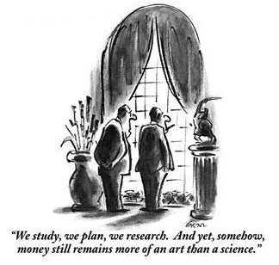
LA REALIDAD SOCIAL COMO OBJETO DE ESTUDIO

Slide 5
EL CONOCIMIENTO

Slide 6
RELIDAD SOCIAL COMO OBJETO DE ESTUDIO
IMPORTANCIA DE LA INVESTIGACIÓN COMO GENERADORA DE CONOCIMIENTO
Conocer es una actividad por medio de la cual el hombre adquiere certeza de la realidad. De manera que tenga la posibilidad de adaptarse y mejorar su entorno.
CONOCER: RELACIÓN ENTRE SUJETO Y OBJETO

Slide 7
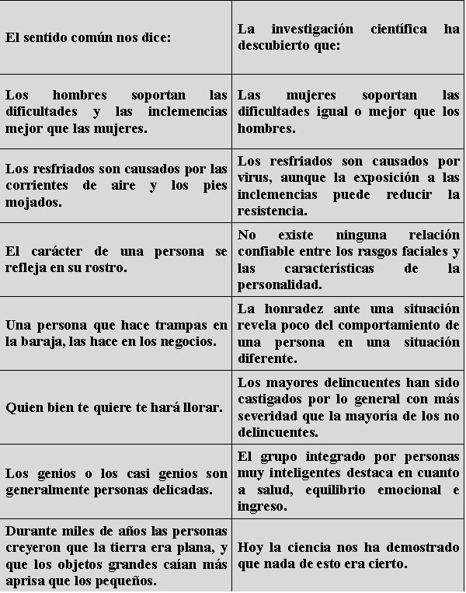
EL CONOCIMIENTO

Slide 8
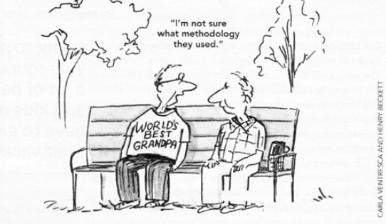
La importancia del método para generar conocimiento científico

Slide 9
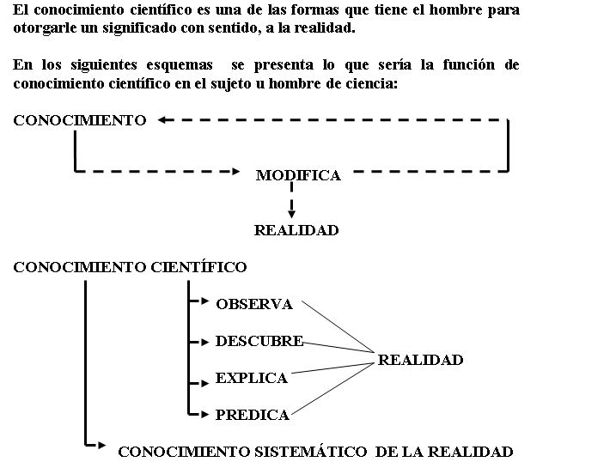

Slide 10
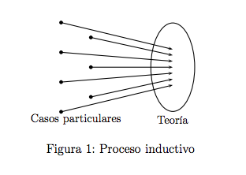
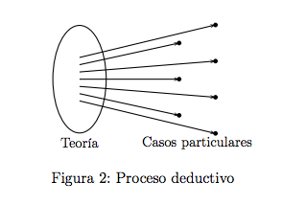
Las formas del método de investigación
Investigación empírica
Investigación confirmativa

Slide 11
DESCANSO DE 15 MINUTOS

Slide 12
EJERCICIOS HEURÍSTICOS PARA EL DESCUBRIMIENTO DE TEMAS
HEURÍSTICA: (sust.) Arte o Ciencia del descubrimiento. (adj.) Estrategias, reglas, silogismos.
Estrategias que guían el descubrimiento.
Arte, técnica o procedimiento práctico o informal para resolver problemas.
Lluvia de ideas: experiencia, campo professional y/o laboral, interés social, temas tendencia, temas prioritarios, etcetera.

Slide 13
ACTIVIDAD SESIÓN 2
Revisar el Manual de Google Académico en: https://www.ehu.eus/documents/1738121/1751702/GuiaGoogleCompleta-es.pdf
Búsqueda de tres artículos de investigación con el tema de su interés en Google Académico https://scholar.google.com
Hacer el perfil personal y guardar los artículos encontrados
Hacer una tabla con la siguiente información, para cada artículo: tema, objetivo o pregunta de investigación, perspectiva de investigación, variables, método, principales conclusiones.

Slide 14
TAREA PARA LA SESIÓN 3
Lectura y revisión del capítulo cinco del texto: “La investigación en AP en México. Análisis de tres revistas especializadas” (Sánchez Gónzalez y Morales). Disponible en: https://iapem.edomex.gob.mx/editorial/revistas/2019LAPM.pdf
Con base en la lectura y en el ejercicio de Google Académico, describir tres temas de investigación delimitando espacial, temporal y conceptualmente

